Slide 1
La contaminazione dei terreni e delle acque di falda: esperienze di ricerca e di campo Venerdì 7 Marzo 2014, Facoltà di Ingegneria, P.Le Tecchio, Aula Scipione Bobbio
Danni ambientali e bonifica siti contaminati da amianto: casi studio
Ing. Gabriele Ferruzzi
Presidente AIEA sez. Napoli

Slide 2
Indice
Associazione Italiana Esposti Amianto (AIEA)
L’Amianto
Contaminazione terreni e falde
Strumenti ed azioni per la bonifica
Casi studio

Slide 3
Indice
Associazione Italiana Esposti Amianto (AIEA)

Slide 4
AIEA Onlus
Nasce dal movimento di lotta per la salute “Medicina Democratica” ed è stata fondata il 18 marzo 1989 a Casale Monferrato, con la denominazione di “Associazione Esposti Amianto” (AEA)
La legge n. 257 del 1992 “Norme per la cessazione dell’impiego dell’amianto”, stabilisce che “sono vietate l’estrazione, l’importazione, l’espostazione, la commercializzazione e la produzione di amianto, di prodotti di amianto o di prodotti contenenti amianto”.
A seguito della Conferenza non governativa di Monfalcone del 2004 si è deciso di aggiornare lo statuto, aggiungendo il termine “italiana” alla denominazione originaria, per evidenziare maggiormente la dimensione locale e globale.
Da Febbraio 2014 è stata istituita una sede napoletana

Slide 5
AIEA Onlus
OBIETTIVI
l’abolizione dell’amianto (o asbesto) e degli altri agenti tossici – nocivi cancerogeni cui non può essere attribuito alcun valore limite.
la messa al bando dei cosiddetti “sostituti dell’amianto” laddove sia dimostrata la loro nocività;
la realizzazione degli obiettivi previsti dalla legge n. 257/92 e dalla normativa di attuazione;,
il sostegno ai lavoratori e ai cittadini esposti ed ex esposti all’amianto che si prefiggono di bandire l’amianto da tutti i processi produttivi di lavorazione e la sua presenza nociva dall’ambiente;
il sostegno ai cittadini singoli o associati, anche sul piano giuridico, che sono colpiti da esposizione all’amianto;

Slide 6
AIEA Onlus
SCOPI
la divulgazione delle esperienze di lotta dei lavoratori e delle popolazioni che, esposti all’amianto
l’individuazione dei rischi prodotti dall’amianto e dagli altri agenti tossico nocivi;
la costituzione di parte civile nei processi;
promuovere iniziative tese a favorire:
la tutela della salute e dell’ambiente di vita e di lavoro dall’amianto o da qualunque altro agente tossico – nocivo
il miglioramento legislativo nazionale, ad applicare gli stessi obiettivi ad altri agenti tossici – nocivi e ai sostituti dell’amianto di cui venga dimostrata analoga nocività;
la realizzazione dei censimenti, delle mappature, delle bonifiche dei siti contaminati
l’istituzione del Registro delle malattie asbesto correlate in tutte le regioni;

Slide 7
Indice
L’Amianto

Slide 8
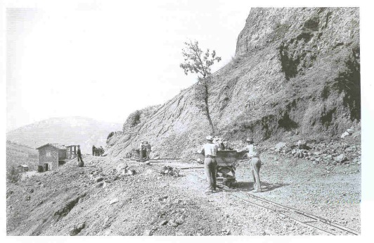
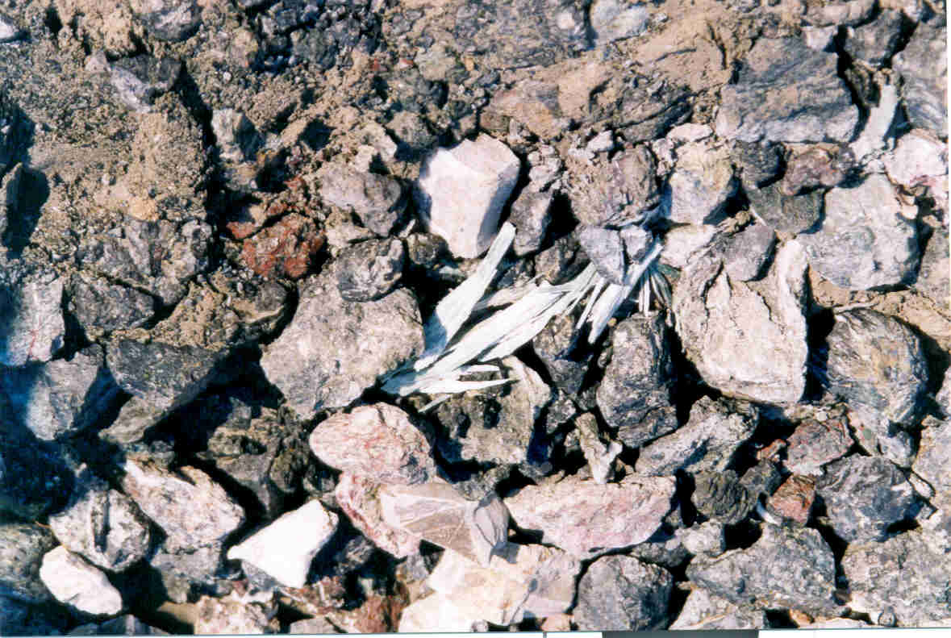
Amianto
AMIANTO dal greco «incorruttibile»
ASBESTO dal greco «inestinguibile»
minerale naturale a struttura microcristallina
ha aspetto fibroso
appartiene alla classe chimica dei silicati
appartiene alle serie mineralogiche del serpentino e degli anfiboli
E’ presente in natura in diverse parti del globo terrestre e si ottiene facilmente dalla roccia madre dopo macinazione e arricchimento, in genere in miniere a cielo aperto. Noto sin dai tempi dei romani e degli etruschi. Marco Polo nel «Milione» parla di un tessuto che resiste al fuoco.

Slide 9
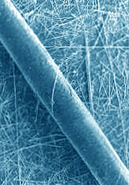
Amianto
CARATTERISTICHE
notevole resistenza meccanica
alta flessibilità
resiste al fuoco e al calore
resiste all’azione di agenti chimici e biologici
resiste alla abrasione e all’usura termica e meccanica
è facilmente filabile e può essere tessuta
è dotato di proprietà fonoassorbenti e termoisolanti
si lega facilmente con materiali di costruzione (calce, gesso, cemento) e con alcuni polimeri (gomma, PVC).
Confronto con capello umano
La consistenza fibrosa dell’amianto è alla base delle sue ottime proprietà tecnologiche. In un cm lineare si possono affiancare circa 250 capelli umani, 1300 fibre di nylon e 335’000 fibre di amianto.

Slide 10
Amianto
PERICOLOSITÀ
E’ pericoloso quando si trova nelle condizioni di disperdere le sue fibre nell’ambiente circostante:
sollecitazione meccanica
eolica
stress termico
dilavamento di acqua piovana
l’amianto in matrice friabile (può essere ridotto in polvere con la semplice azione manuale) è considerato più pericoloso dell’amianto in matrice compatta (ha una scarsissima tendenza a liberare fibre)

Slide 11
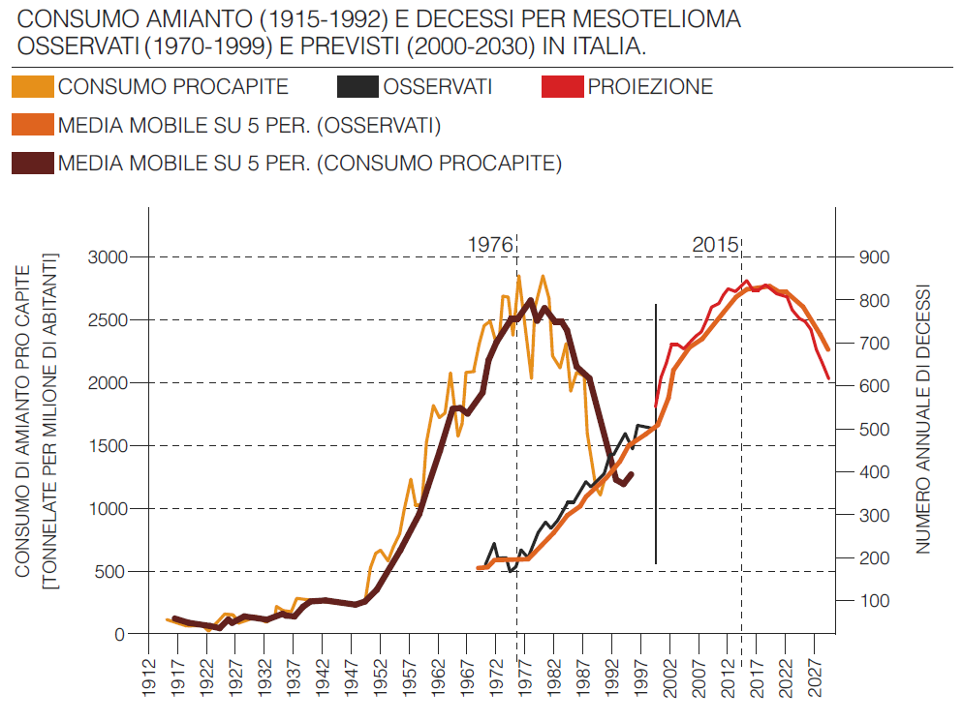
Amianto
PERICOLOSITÀ
L’esposizione alle fibre di amianto è associata a malattie dell’apparato respiratorio (asbestosi, carcinoma polmonare) e delle membrane sierose, principalmente la pleura (mesoteliomi). Essi si manifestano dopo molti anni dall’esposizione. Da 10-15 per l’asbestosi ad anche 20-40 per il carcinoma polmonare ed il mesotelioma

Slide 12
Amianto
Amianto – usi
Industria dei materiali da costruzione (dal XIX al XX sec.)
materiali in cemento e amianto quali tubi, lastre, camini, cassoni, paratie, vasi, pareti e balconi
pareti e strutture composite per tramezzi e controsoffitti, pannelli, paratie antifuoco
materiali spruzzati come antirombo, antifuoco, antibrina
Industria tessile (dal XVIII sec.)
tessuti a metraggio ignifughi
nastri e corde per isolamenti elettrici e termici
feltri, cachemire sintetico, coperte, grembiuli, giacche, pantaloni, guanti, ghette, stivali

Slide 13
Amianto
Amianto – usi
Industria dei trasporti (dalla prima metà del XX sec.)
freni, frizioni, coibentazioni di testate motori, coibentazioni di marmitte, cavi e guarnizioni di tenuta
isolamenti termoacustici di tetti, pareti e pavimenti dei rotabili
Industria navale (dal 1932 ad oggi)
paratie tagliafuoco, amianto spruzzato come isolante, isolanti elettrici, termici, acustici
testate di pistoni, camini, motori marini e isolamenti di tubi e caldaie
Industria militare
polveri per otturatori
ritardanti di fiamma per esplosivi
ogive di missili e cariche cave
isolamenti termici su depositi di munizioni

Slide 14
Amianto
Amianto – usi
Industria della carta (dal 1920 circa)
carte e cartoni a base di amianto
filtri (anche per sigarette)
assorbenti igienici interni
solette per scarpe
Industria chimica (dagli anni '30)
guarnizioni per flange, premistoppa, giunzioni, ecc., in impianti chimici e petrolchimici
filtrazione e chiarificazione di liquidi alimentari (vino, birra, vodka, liquori vari)
catalizzatori

Slide 15
Amianto
Amianto – usi
Industria cosmetica (dagli anni' 30)
ciprie, fondotinta
talchi cosmetici (solo in USA)
talchi speciali per bambini
polveri inerti in misture medicali
Altri usi
nei cinema e teatri, come antifuoco (sipari e paratie)
come simulazione della neve in cinema e teatri
come sabbia artificiale per giochi di bambini

Slide 16
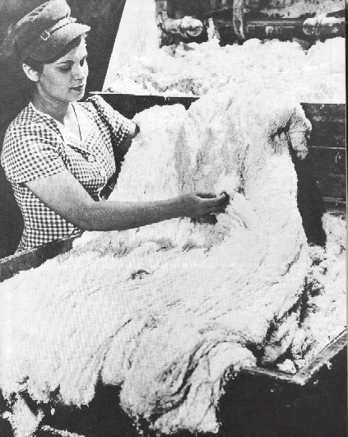
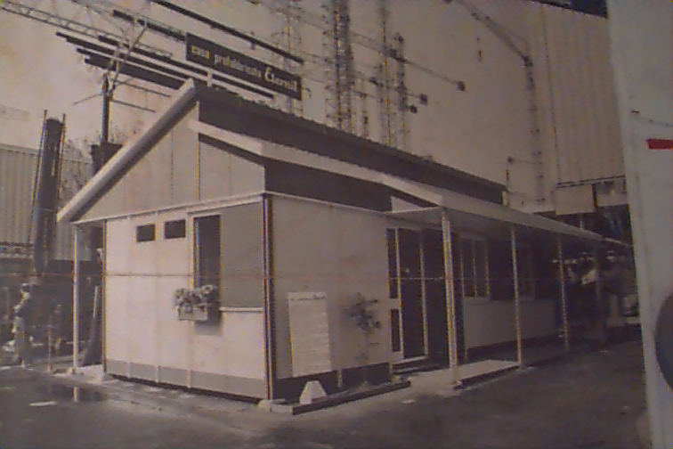
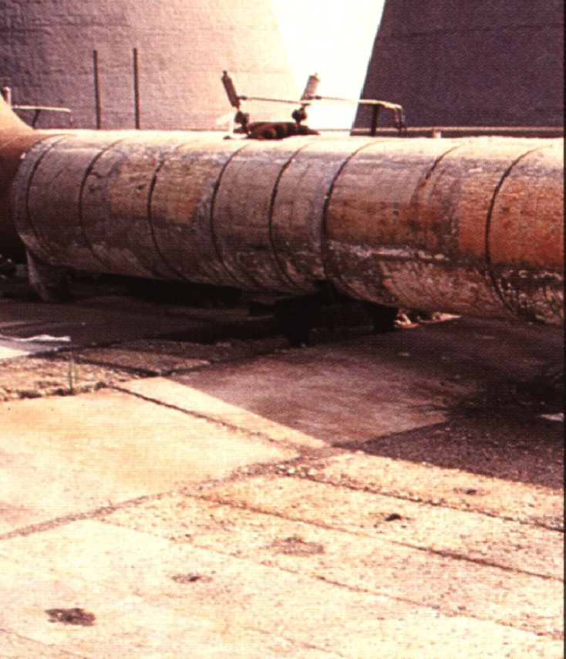
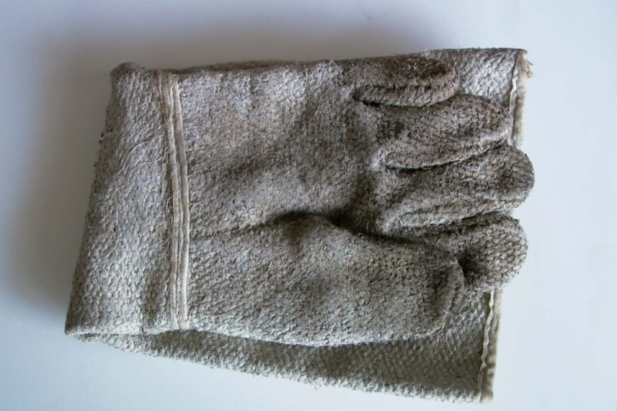
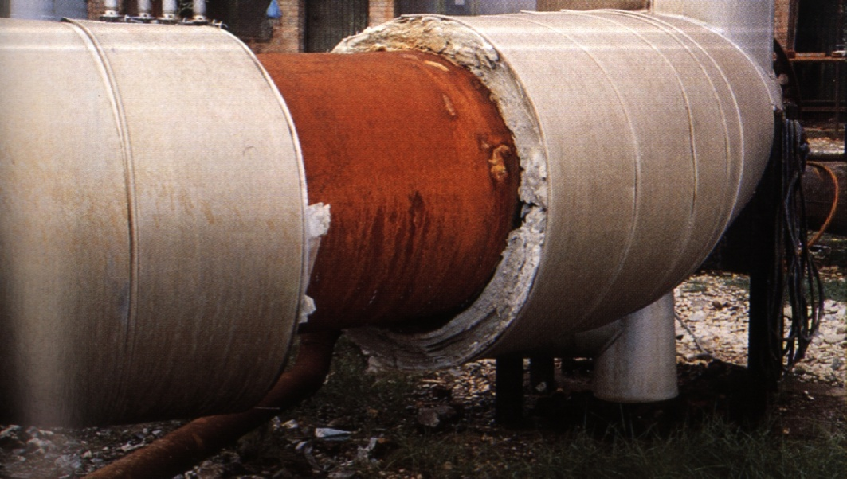
Amianto
GIOA DI VIVERE – PICASSO - 1946

Slide 17
Amianto
L’amianto è stato oggetto, negli anni, di diverse normative:
L. 455 del 12/04/1943, estendeva l’assicurazione obbligatoria contro le malattie professionali all’asbestosi;
DPR 24/05/1988, n. 215, finalizzato a salvaguardare la salute della popolazione, ponendo restrizioni alla immissione sul mercato e all’uso di taluni MCA.
D. Lgs. 277/1991, finalizzato a prevenire i rischi da esposizione alle fibre aerodisperse;
Successivamente sono stati promulgati:
la L. 257/1992, che ne ha disposto la cessazione, vietando l’estrazione, l’importazione, l’esportazione, la commercializzazione e la produzione di amianto, di prodotti di amianto o di prodotti contenenti amianto;
il DM 471/1999 (oggi parte IV del D. Lgs.152/06), concernente la bonifica dei siti inquinati.

Slide 18
Amianto
Legge 257/1992
la legge n. 257 richiedeva che le Regioni adottassero appositi piani di decontaminazione, smaltimento e bonifica:
il censimento delle imprese che utilizzano o abbiano utilizzato amianto nelle rispettive attività produttive e delle imprese che operano nelle attività di smaltimento o di bonifica;
il censimento degli edifici nei quali siano presenti materiali o prodotti contenenti amianto libero o in matrice friabile.
l’individuazione dei siti che devono essere utilizzati per l'attività di smaltimento dei rifiuti di amianto.
Infine, presso le ASL, cui è affidato il controllo degli edifici contenenti amianto, va istituito un registro nel quale è indicata la localizzazione dell’amianto
Solo 13 regioni hanno un piano regionale. Solo 11 hanno iniziato il censimento degli edifici

Slide 19
Indice
Contaminazione terreni e falde

Slide 20
Contaminazione terreni e falde
Il D. Lgs. 152/06 regolamenta la determinazione di un sito inquinato e ne obbliga la bonifica quando vi sia il superamento dei limiti fissati
Per l’amianto, il decreto fissa un valore limite di concentrazione pari a 1.000 mg/kg (come fibre libere) nel suolo e nel sottosuolo.
Per stabilire se il terreno su cui insiste lo stabilimento comporta un inquinamento da amianto occorre procedere ad opportuni rilevamenti (carotaggi). Qualora da tali accertamenti dovesse risultare un superamento di detto limite, il D.M. 14 maggio 1996 richiede la bonifica del suolo, con rimozione dell’amianto, solo nei casi in cui si renda necessaria una escavazione del suolo stesso, ad esempio per realizzare fondazioni o altro.

Slide 21
Contaminazione terreni e falde
Metodi di Analisi
Terreno
UNI 10802 –2004 Rifiuti liquidi, granulari, pastosi e fanghi - che nel caso di presenza di amianto risulta inadeguata poiché la caratterizzazione quantitativa, con le procedure indicate, è sicuramente sottostimata, infatti possono risultare esclusi:
fascetti di fibre libere (es. friabili);
piccoli frammenti e/o agglomerati di dimensioni intermedie ai setacci.

Slide 22
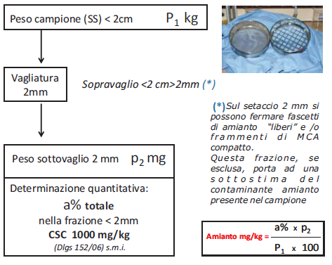
Contaminazione terreni e falde
Metodi di Analisi
Terreno

Slide 23
Contaminazione terreni e falde
Come l’Amianto può contaminare terreno e falde:
Amianto presente in natura nelle rocce
Opere civili in cemento amianto (es. tubazioni)
Opere ferroviarie
Nei pressi degli stabilimenti delle industrie che producono o utilizzano prodotti che contenevano amianto
Sversamenti non corretti

Slide 24
Contaminazione terreni e falde
Pericolosità nei terreni
La presenza di materiali contenenti amianto non comporta, di per sé, un pericolo immediato per la salute degli occupanti. Se tali manufatti sono in buone condizioni e non vengono manomessi è estremamente improbabile il rilascio di fibre in atmosfera. Il rischio, d’altra parte, esiste qualora interventi manutentivi, vandalismo, usura, invecchiamento etc., deteriorino le caratteristiche di coesione facilitando la dispersione aerea delle fibre d’amianto.

Slide 25
Contaminazione terreni e falde
Pericolosità nelle acque
Linee guida sulla qualità delle acque potabili (OMS) evidenzia una mancanza di dati nel rapporto tra cancerogenicità e ingestione di fibre di amianto
La direttiva europea (98/83) e quella nazionale (Dlgs 31/2001) non prevedono alcun valore limite di amianto nelle acque
L’agenzia per la protezione ambientale Americana (US-Epa) ha fissato un limite massimo di 7 milioni di fibre per litro (10μm) (valori superiori mostrano un incidenza di tumore intestinale 1 su 100’000)

Slide 26
Contaminazione terreni e falde
Pericolosità nelle acque
Svezia, Gran Bretagna >3x10⁶ ff/L
Olanda, Germania, Austria, Russia > 3x10⁵ ff/L
USA >7x10⁶ ff/L
Canada > 200x10⁶ ff/L
Il problema è non solo l’ingerimento ma anche gli usi diversi di acque contaminate da amianto (evaporazione e conseguente emissioni fibre nell’aria)

Slide 27
Indice
Strumenti ed azioni per la bonifica

Slide 28
Strumenti ed azioni per la bonifica
Metodi di bonifica
Lo smaltimento e la bonifica di aree con Materiali Contenenti Amianto sono regolamentate da appositi Decreti Ministeriali (D.M. 06.09.94, D.M. 02/05/2001, D.M. 20/08/1999, D.M. 05/02/2004, Legge n° 257/92, D.Lgs.n° 81/2008) e prevedono l'intervento di bonifica e/o manutenzione esclusivamente da ditte regolarmente iscritte all' Albo Nazionale Smaltitori
La bonifica dell’amianto, in base al DM 6 settembre 1994, può eseguirsi con uno dei seguenti tre metodi d’intervento:
Rimozione
Incapsulamento
Confinamento

Slide 29
Strumenti ed azioni per la bonifica
Metodi di bonifica
Tecnica | Vantaggi | Svantaggi
RIMOZIONE | Elimina il rischio | Rischio elevato in fase di bonifica
 |  | Costi elevati a breve termine (Rifiuti)
INCAPSULAMENTO | Rischio basso in caso di bonifica | Non adatto in caso di infiltrazioni d’acqua e vibrazioni
 | Costi bassi a breve termine (no rifiuti, né materiali sostitutivi) | Controllo ed eventuale manutenzione (periodici)
CONFINAMENTO | Resistenza agli urti | non accesso allo spazio confinato
 | Rischio basso in fase di bonifica | Controllo ed eventuale manutenzione
 | Costi bassi a breve termine

Slide 30
Strumenti ed azioni per la bonifica
Metodi di bonifica
Le operazioni di bonifica dovranno tenere conto di quanto emerso durante le fasi conoscitive; non potranno essere identiche in tutte le situazioni, ma dovranno essere modulate caso per caso in relazione alle particolari situazioni.
In linea di massima dovranno essere eseguite per fasi la cui effettiva successione nel piano di lavoro dovrà tenere conto della specifica situazione:
I FASE: eventuale rimozione delle coperture in amianto- cemento ;
II FASE: bonifica degli edifici;
III FASE: bonifica delle reti fognarie e delle fosse di decantazione;
IV FASE: bonifica dei terreni.

Slide 31
Strumenti ed azioni per la bonifica
Bonifica reti fognarie e fosse di decantazione
a - nel caso in cui i materiali siano sotto forma di melme (ad esempio dopo la bonifica degli edifici con idropulitura) si procederà ad una rimozione senza la realizzazione di coperture e sistemi in depressione;
b - nel caso in cui i materiali siano sotto forma polverulenta dovrà essere realizzato il sistema di copertura in depressione così come previsto per la Quarta fase: bonifica dei terreni.

Slide 32
Strumenti ed azioni per la bonifica
Bonifica terreni
Sulla base della indagine di carotaggio si effettuerà la bonifica del suolo nei casi in cui sia previsto un riutilizzo del sito industriale che renda necessaria una escavazione del suolo stesso (fondazione o altro).
Nel caso di riutilizzo del sito con conservazione della situazione superficiale esistente ed in assenza di particolare situazioni a rischio derivanti dall'assetto idrogeologico del territorio, gli eventuali rifiuti interrati di amianto risultanti dal carotaggio potranno non essere rimossi dall'area. In questo caso dovrà comunque essere data comunicazione alle A.S.L. competenti per territorio che vincoleranno il riutilizzo del sito stesso per utilizzazioni diverse da quella conservativa alla rimozione dell'amianto residuale.

Slide 33
Strumenti ed azioni per la bonifica
Bonifica terreni
La bonifica del suolo si eseguirà attuando la installazione di due sale tecniche. Le sale saranno mantenute in depressione attraverso gruppi di aspirazione a filtrazione assoluta. La prima sala avrà le dimensioni di metri 20 e 10 e sarà adibita alla decontaminazione ed al condizionamento dei cassoni di trasporto prima di essere allontanati.
Le dimensioni della seconda sala saranno stabilite in funzione delle dimensioni dei cassoni di trasporto per consentirne una gestione corretta.

Slide 34
Strumenti ed azioni per la bonifica
Costi Bonifica
I costi per la bonifica dell’amianto dipendono dalle diverse tecnologie applicabili (smaltimento incapsulamento, sconfinamento), della situazione sito-specifica che condiziona il cantiere (posizione e condizioni dei MCA, eventuali costi di trasporto e smaltimento, etc.). I prezzi praticati dagli operatori del mercato sono, quindi, molto variabili.
Ogni intervento non può prescindere da una valutazione puntuale ed approfondita dei meccanismi di rilascio delle fibre di amianto, legata ai seguenti fattori:
caratteristiche fisiche di superficie e di volume delle tipologie di MCA;
evoluzione della dispersione di fibre durante i vari stress (termici, meccanici, etc) cui i MCA sono sottoposti;

Slide 35
Strumenti ed azioni per la bonifica
Costi Bonifica
Dati medi di letteratura, relativi alla densità reale ed al peso specifico del MCA, associati a costi medi di smaltimento, che devono essere presi solo come primissimo riferimento, da verificarsi prima di effettuare un computo metrico estimativo relativo ai singoli (e specifici) casi reali.
Tipologia | Densità reale | Peso specifico | Costi medi di smaltimento
 | (g/cm³) | (kg/m²)
Eternit (compatto) | 2,45 | 15,6 | 0,08 €/kg
Pannelli di coibentazione (friabile) | 2,12 | - | 0,23 €/kg

Slide 36
Indice
Casi studio

Slide 37
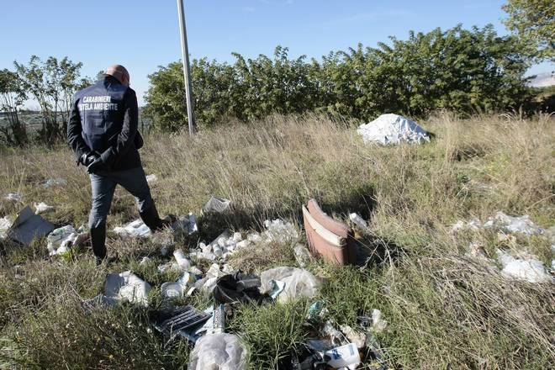
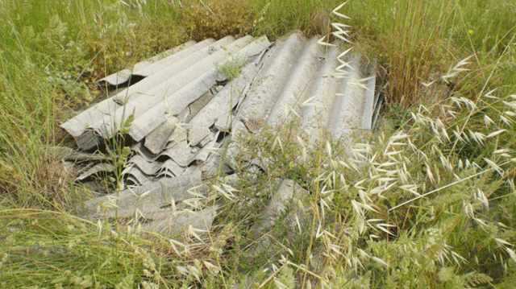
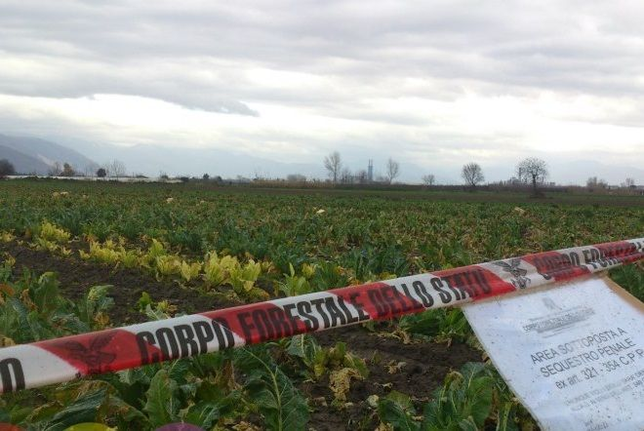
Casi Studio
Caivano (NA) – Località Omomorto - Discarica abusiva
Caivano (NA) – Grano all’amianto

Slide 38
Casi Studio
Ex Cemamit di Ferentino (FR)
Nel massimo della sua attività, tra gli anni '70 e '80, nello stabilimento erano impiegati oltre 200 lavoratori, nella Cemamit si produceva tramite la lavorazione di amianto in polvere, manufatti in cemento amianto per il settore edilizio.
Lo stabilimento ha prodotto manufatti in cemento amianto dal 1965 al 1984. Sono passati 30 anni da quando l'impianto ha cessato la produzione.
Su 200 lavoratori ad oggi in 73 sono morti, quasi tutte per malattie asbesto correlate
A causa della nevicata del febbraio 2012 i capannoni della Cemamit sono crollati e le lastre di amianto si sono spezzate riversando nell'aria polveri altamente nocive

Slide 39
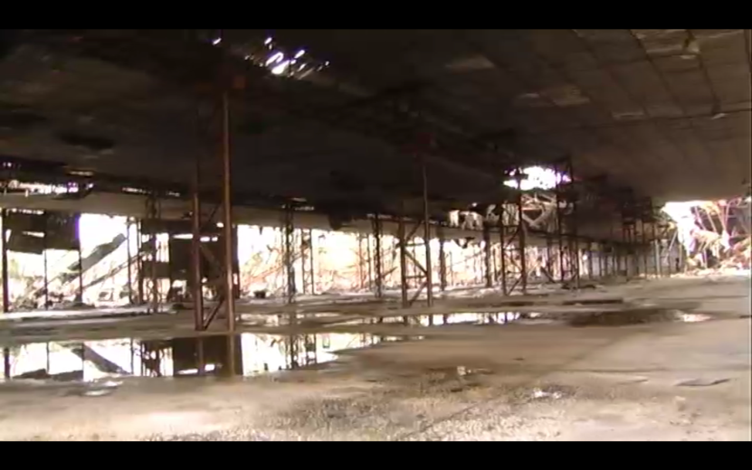
Casi Studio
Ex Cemamit di Ferentino (FR) – fasi di bonifica
L’area e sotto sequestro da 10 anni e solo da Settembre 2013 sono partiti i lavori di bonifica
Pulizia degli ex uffici
Messa in sicurezza capannoni con lastre in Eternit
Recupero dei pezzi di Eternit all’interno dell’area dello stabilimento
Area coinvolta: circa 40’000 m²
Tempi previsti: 6 mesi
Costo: circa 4 milioni di euro

Slide 40
Casi Studio
Fibronit - Japigia (Bari)
Cementifera Fibronit era un'azienda produttrice di elementi per l'edilizia in amianto fondata a Bari nel 1935 .Ha interrotto la sua attività nel 1985
Circa 100.000 m² di terreno, 39.000 dei quali sono coperti da edifici industriali e magazzini da bonificare
Primo tentativo di bonifica attraverso copertura del terreno con brecciolino per evitare l’innalzamento di polveri. La non rimozione ha inquinato la falda acquifera. La concentrazione varia da un minimo di 1.8x10⁴ ad un massimo di 9x10⁴ fibre per litro
L'amianto del cementificio ha causato direttamente la morte di 180 dipendenti e nel corso degli anni circa 700 persone hanno perso la vita, con una media di 40 vittime all'anno
Gennaio 2014 – Approvata bonifica dell’area (Costo 10.5 milioni di euro)

Slide 41
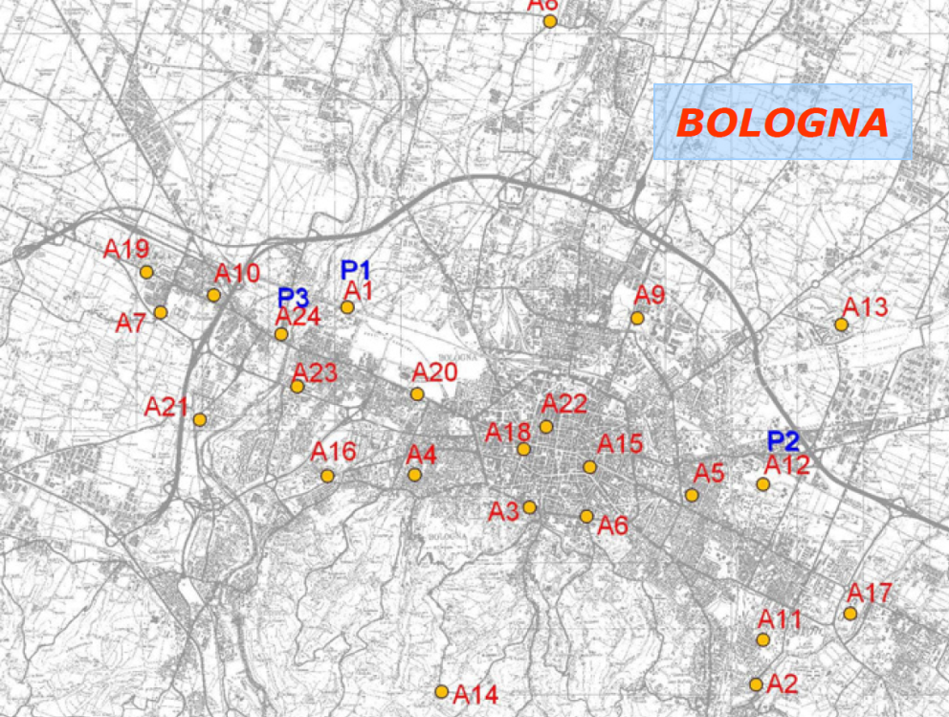
Casi Studio
Esperienza ARPA Bologna
La città di Bologna (circa 400’000 abitanti) presenta circa un terzo del suo acquedotto con tubazioni in cemento amianto
Dal 1998 l’ARPA monitora in 24 punti e 3 pozzi della città la qualità delle acque

Slide 42
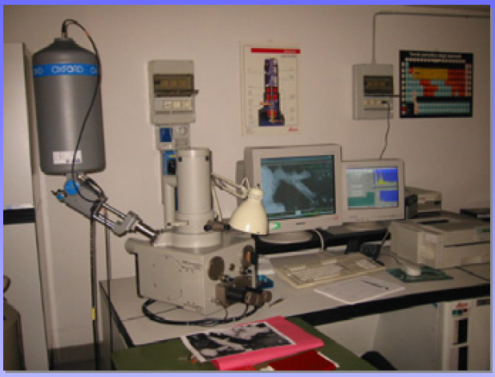
Casi Studio
Esperienza ARPA Bologna
Viene utilizzato un microscopico elettrico a scansione nella ricerca delle fibre di amianto
Limite di rilevabilità = 1 ff/mm² (567 ff/L)
Su 188 campioni dal 1998 al 2005 sono risultati positivi all’amianto circa il 6%
Punto prelievo A22
11/09/2000: 2550 ff/L
12/09/2001: 850 ff/L
11/02/2002: 567 ff/L
03/06/2002: 567 ff/L
11/06/2003: 1134 ff/L
21/04/2004: 1417 ff/L

Slide 43
Casi Studio
Esperienza ARPA Bologna
A “che pro” continuare e/o estendere verifiche sul contenuto di fibre di amianto come se il riferimento fosse la potabilità?
L’indicazione dell’OMS è riferimento forte rispetto il rischio ingestione
Sarebbe più opportuno porre l’attenzione agli usi di acque potabili con presenza di fibre di amianto: verifiche ambientali indoor sull’eventuale incremento di fibre aerodisperse rispetto a zone dove non esiste positività
Acquisire informazioni di dettaglio sull’estensione e sullo stato di conservazione/manutenzione delle condutture

Slide 44
La contaminazione dei terreni e delle acque di falda: esperienze di ricerca e di campo Venerdì 7 Marzo 2014, Facoltà di Ingegneria, P.Le Tecchio, Aula Scipione Bobbio
GRAZIE PER L’ATTENZIONE
Contatti AIEA Napoli
mail: aieanapoli@gmail.com
twitter: @aieanapoli
Tutti i martedì dalle 17:30 alle 19, presso il centro giovani «Sandro Pertini» in piazza Di Nocera 1 (ex municipio di Secondigliano)

